Slide 1
Тернопіль 2017
Тернопільська спеціалізована школа I-III ст. №3
з поглибленим вивченням іноземних мов
З досвіду роботи
вчителя англійської мови
Чорної Анжели Михайлівни

Slide 2
Науково-методична проблема: «Формування комунікативної компетенції учнів шляхом впровадження інтерактивних технологій».

Slide 3
Концепція модернізації освіти в Україні
Мета навчання іноземної мови
Формування в учнів комунікативної компетенції, що означає оволодіння мовою як засобом спілкування в межах визначених комунікативних сфер і тематики ситуативного мовлення на основі вивченого мовного й мовленнєвого матеріалу.

Slide 4
Актуальність досвіду
використання іноземної мови як інструменту у діалозі культур і цивілізацій сучасного світу;
готовність до спілкування в реальних життєвих ситуаціях;
досягнення учнями такого рівня комунікативної компетенції, який був би достатнім для здійснення спілкування у певних комунікативних сферах;
перетворення учня з носія академічних знань у людину соціально активну,компетентну, налаштовану не лише на розуміння мови, а і на практичне її використання .

Slide 5
Мої завдання
активізувати практичні уміння і навички учнів в усіх видах мовленнєвої діяльності;
розвивати мовленнєву культуру, творчі здібності, критичне мислення;
стимулювати мовленнєву активність;
формувати в учнів стійку мотивацію до вивчення англійської мови.
Але
Школу можна вдосконалювати тільки вдосконалюючи кваліфікацію вчителів.
Я.А. Коменський

Slide 6
Комунікативний підхід
Інноваційні технології
Використання автентичних матеріалів
Інтерактивні форми роботи
Інтерактивні форми роботи
Мікрофон
Застосування сучасних оригінальних НМК
Мозковий штурм
Метод проектів
Впровадження інтерактивних та мультимедійних технологій
Рольова гра
Драматизація
проекти
Дискусія

Slide 7
Актуальність технологій
Побудова продуктивного освітнього процесу
та створення комфортних умов навчання
Формування компетентної особистості учня та його комунікативної активності, підвищення рівня зацікавленості до
предмета
Усвідомлення учнем своєї успішності, здатності до інтелектуальної самореалізації

Slide 8
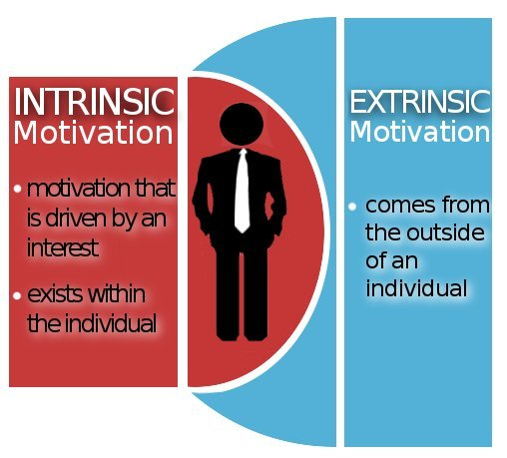
Мотивація це та рушійна сила, що стоїть за всіма нашими діями , та внутрішня сила, яка змушує нас рухатись, запалює наше бажання досягти мети, здійснити задумане. «Дитина потребує діяльності безупинно, але втомлюється не діяльністю, а її одноманітністю» /К. Ушинський/

Slide 9
Основні ознаки інтерактивних технологій
Активна взаємодія всіх учасників
Активізація розумової діяльності учнів
Об’єднання учнів різного рівня мовленнєвої підготовки
Можливість застосування на різних етапах вивчення теми
Висока мотивація учнів до навчання та зв’язок з реальним життям
Зміна ролі учнів
Формування комунікативної
компетенції

Slide 10
Сучасні методики інтерактивного навчання
Кооперативне навчання: робота в парах, трійках, робота в малих групах, карусель, акваріум, мозаїка тощо
Колективно-групове навчання: мікрофон, незакінчені речення/розповіді, мозковий штурм, “навчаючи-вчуся” та ін.
Ситуативне моделювання: рольова гра, імітаційні ігри, драматизація, тощо
Опрацювання дискусійних питань: конференція, прес-конференція, диспут, дискусія, ток-шоу, дебати та ін.

Slide 11
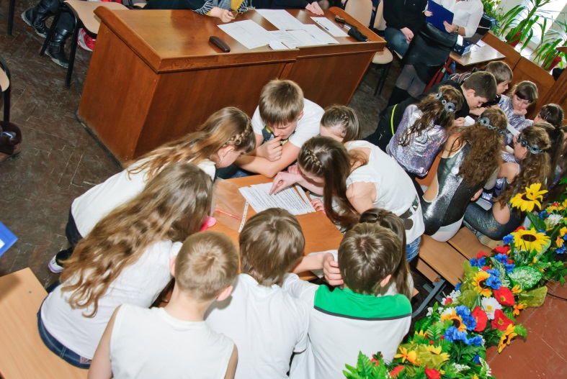
Метод проектів
Це ідеальна можливість для учнів використати свої знання англійської мови творчо. Діти вчаться висловлювати свою думку, аналізувати, обгрунтовувати, узагальнювати, працювати в команді.

Slide 12
Система дебатів
ДИСПУТ
КОНФЕРЕНЦІЯ
ТОК-ШОУ
Cтимулює творче мислення
й сприяє інтенсифікаії процесу
обміну думками.
Учні вчаться висловлювати
свою власну точку зору.
Дебати виявляють вміння розглядати питання з різних
сторін.

Slide 13
Рольова гра Драматизація
Сприяє пізнанню про процеси та почуття інших учасників гри;
Створює умови, коли учні розв’язують певну проблему, обігруючи ролі;
Створює сприятливі умови для обговорення ситуації, що склалася.
Розвиває уяву та сприяє самовираженню учнів;
Активізує мислення, створює позитивний настрій;
Виховує впевненість та почуття успіху, дозволяє учням «проявити себе».
.

Slide 14
PowerPoint Презентації
Для введення нової лексики, закріплення та активізації вже вивчених слів, для того щоб навчити дітей основам монологічного та діалогічного мовлення, я на кожному уроці використовую PowerPoint презентації , відео у програмі Movie Maker, розроблені відповідно до календарно-тематичного планування

Slide 15
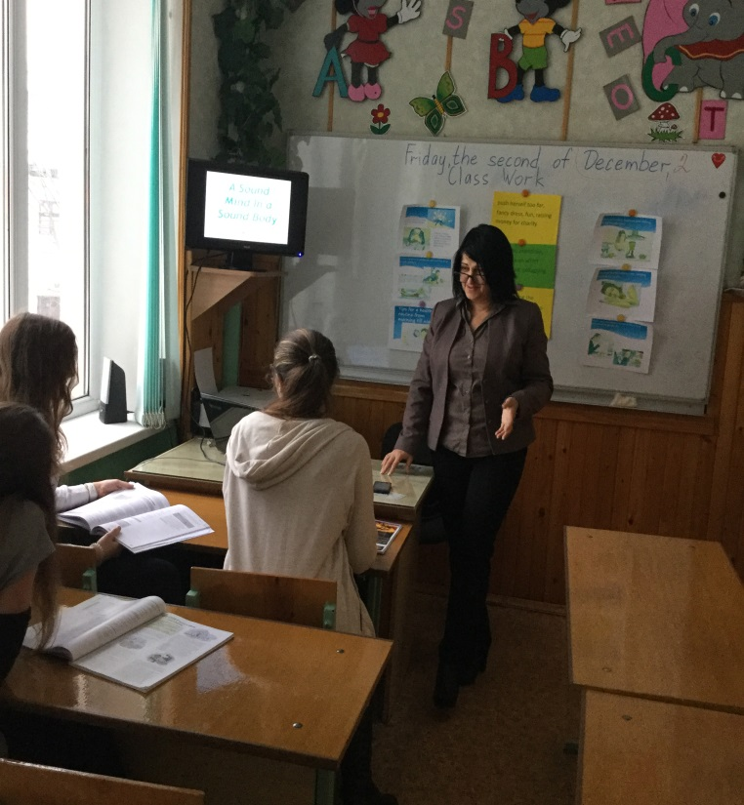
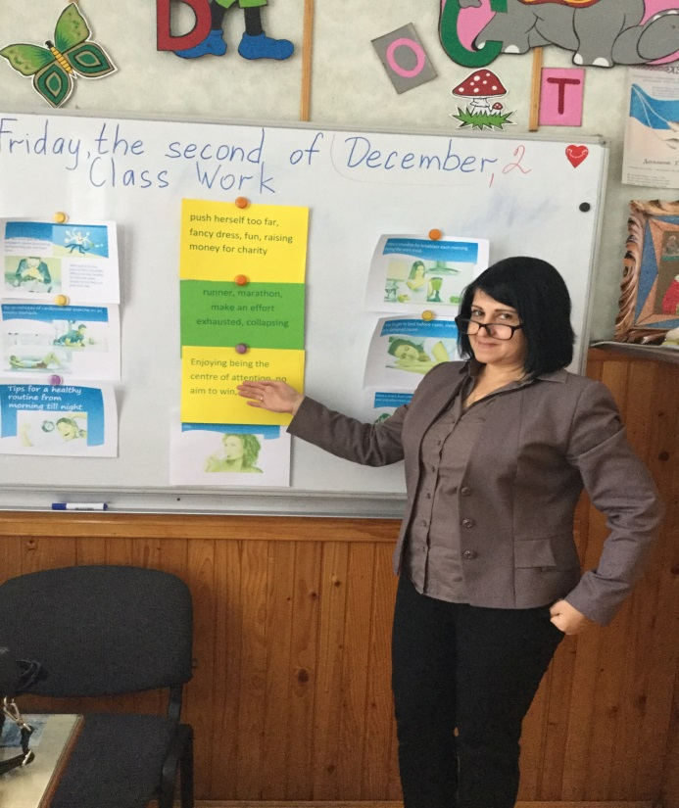
2012-2015 рр.- відкриті уроки для вчителів, які проходять педагогічну перепідготовку в Інституті післядипломної освіти:
-урок практики мови «Natural Disasters» 10 Б клас
-урок практики мови «Mass Media» 10 Аклас
2016-2017 рр.
-відкритий урок:
«Healthy Way of Life»
11 B клас
ВІДКРИТІ УРОКИ
2015-2016 рр.
-відкритий урок
-«My Future career»
11 A клас

Slide 16
ФЕСТИВАЛІ ТА КОНКУРСИ
2012р.- міжшкільний конкурс«What Do You Know About Europe?» 10-і класи
2013р.- «The Cleverest» 6-7 класи
2013р.- виховний захід
«Europe Day in Ukraine!»
6-7 класи
Щорічні шкільні конкурси іноземної культури
2016р.-«Унікум»- інтелекту
альне змагання
5 клас
2016р.-вистава “Christmas Magic”
6 клас
2016 р.
До святкування Дня мов Європи
Парад європейських мов
6 клас

Slide 17
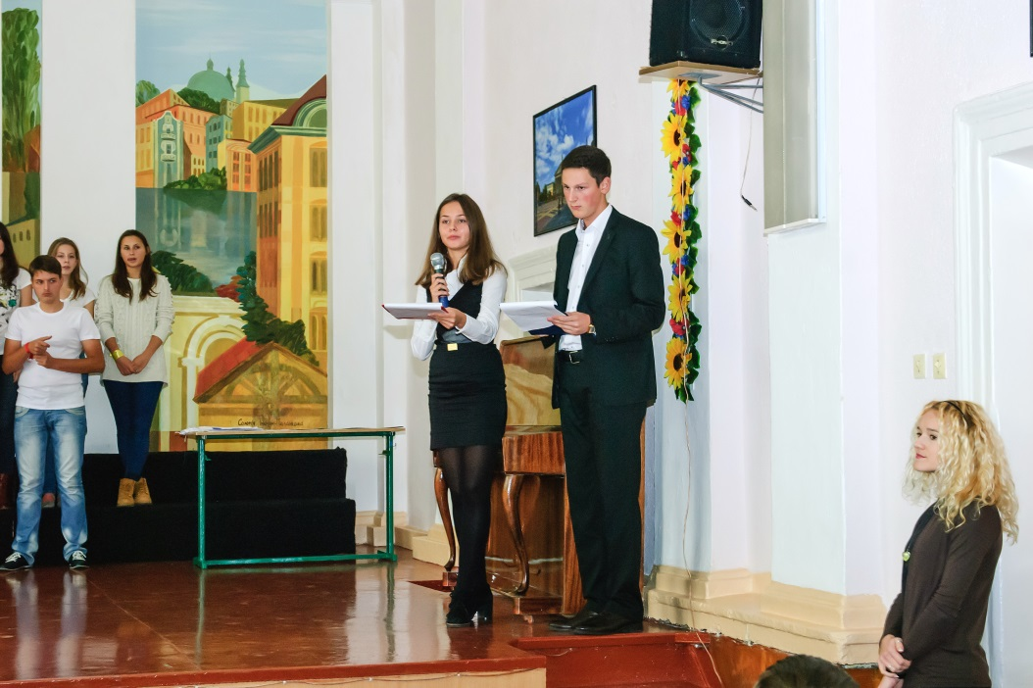
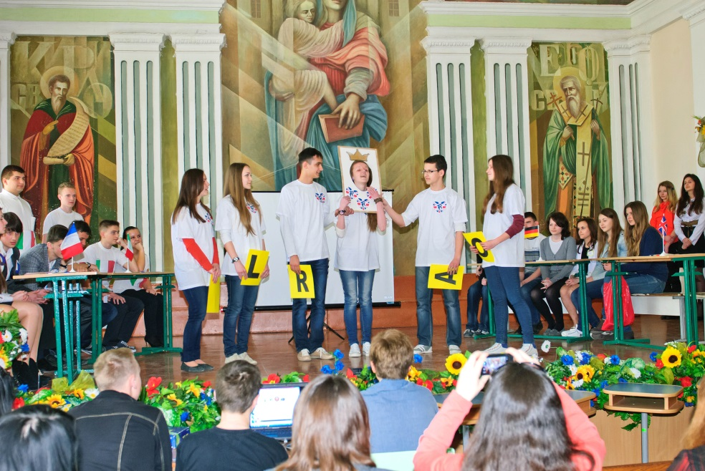
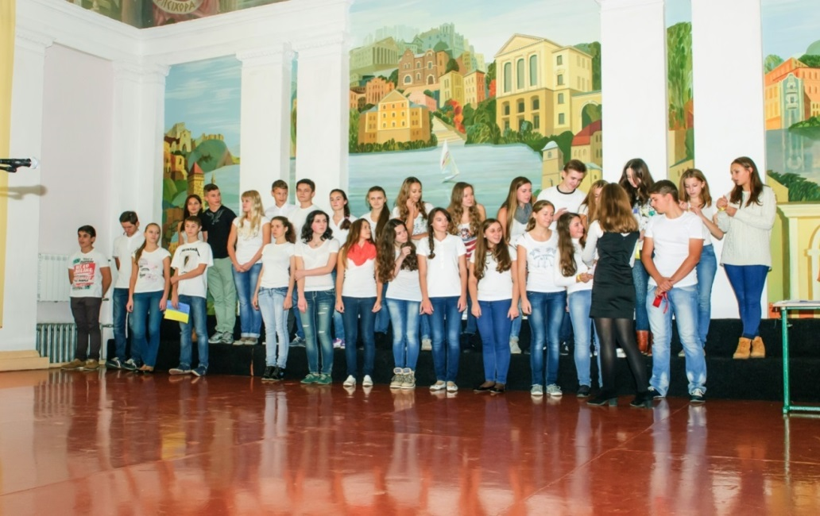
2012р. What Do You Know About Europe?

Slide 18
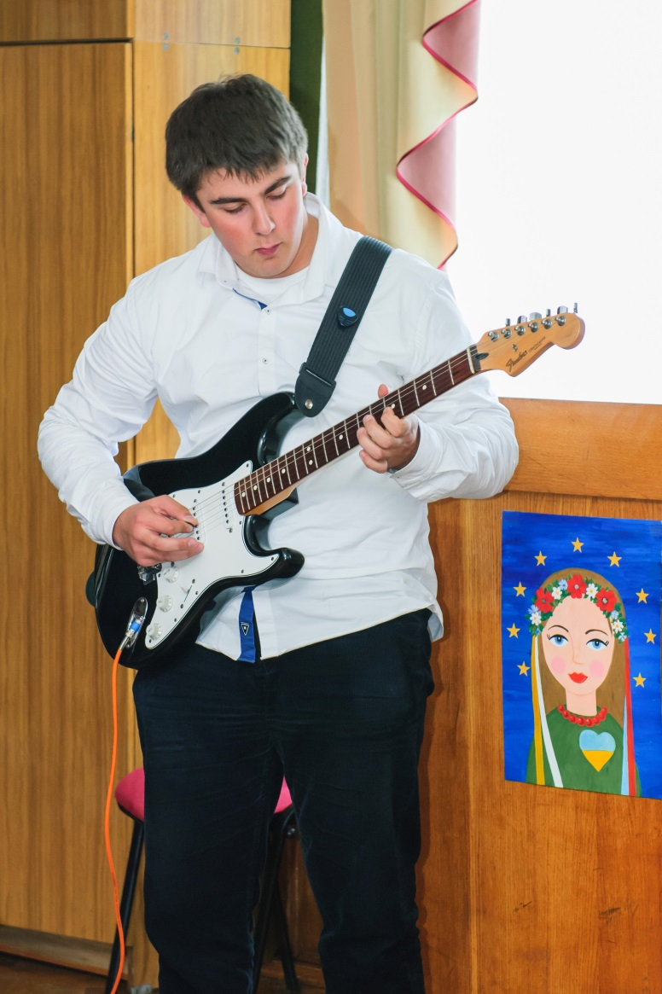
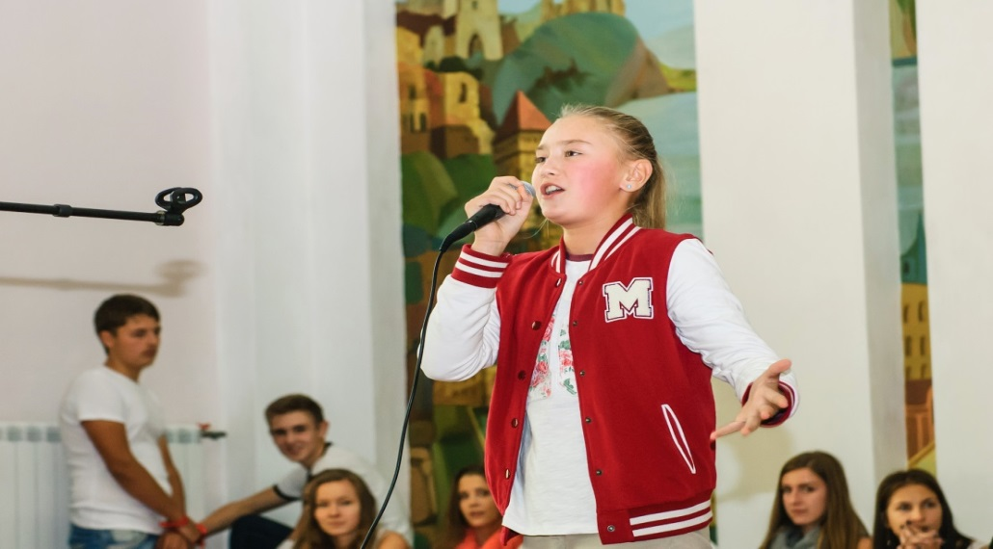
2013 р.
FOREIGN СULTURE FESTIVAL

Slide 19
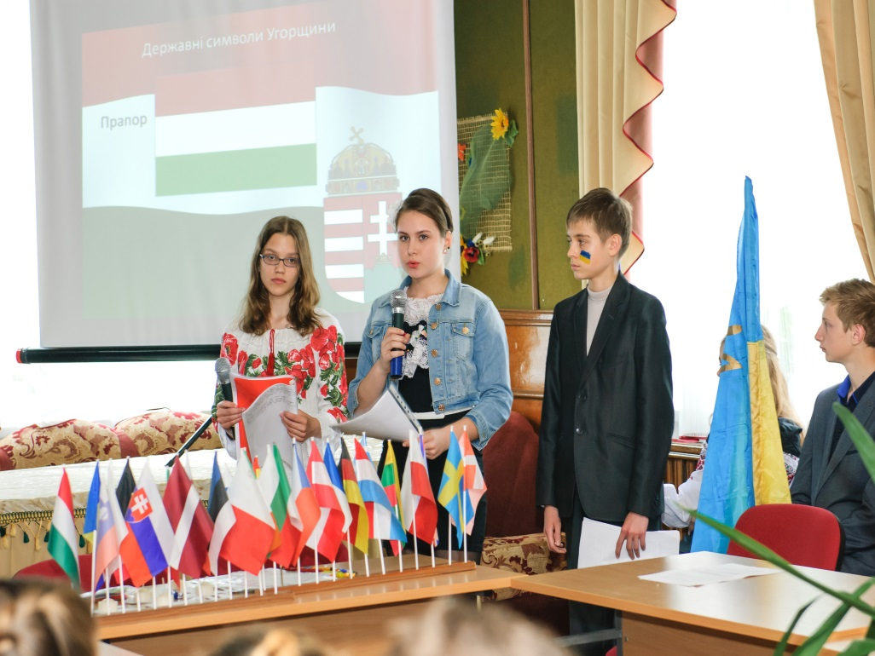
2014р.
EUROPE DAY IN UKRAINE

Slide 20
ГРА УНІКУМ

Slide 21
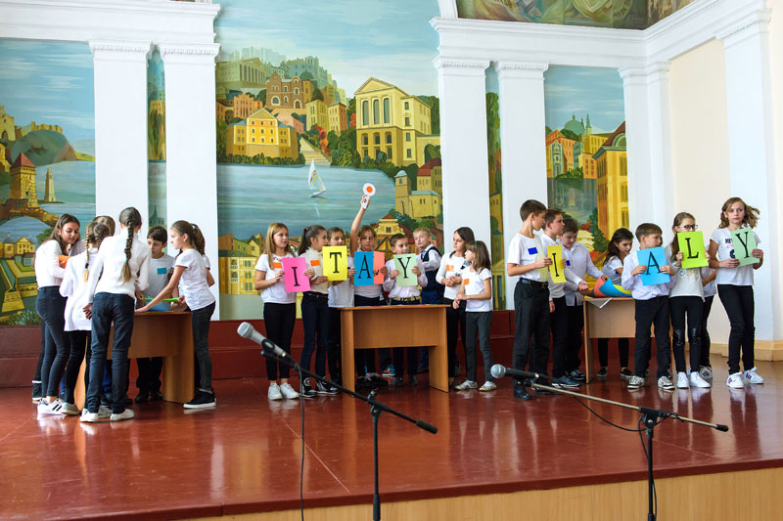
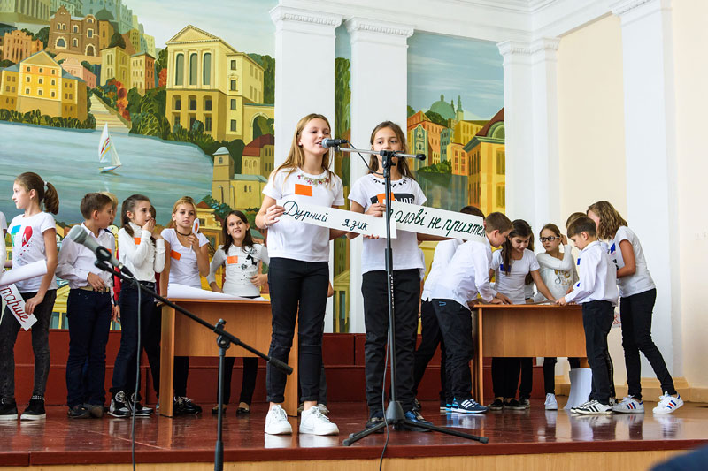
2016р.
Parade of European Languages

Slide 22
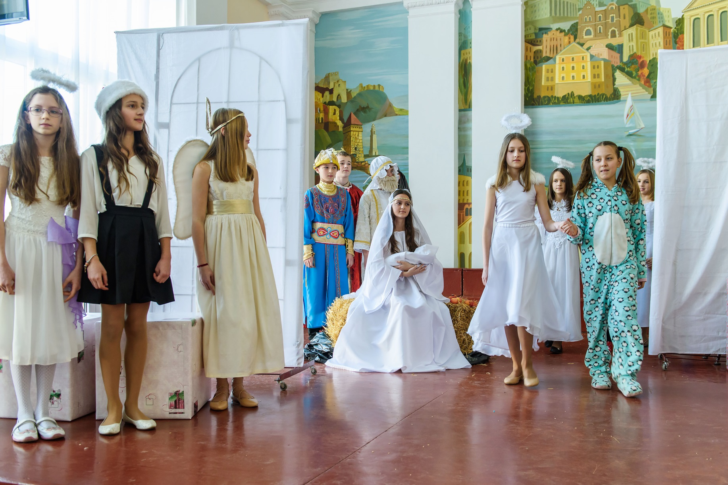
2016 р.
CHRISTMAS STORY

Slide 23
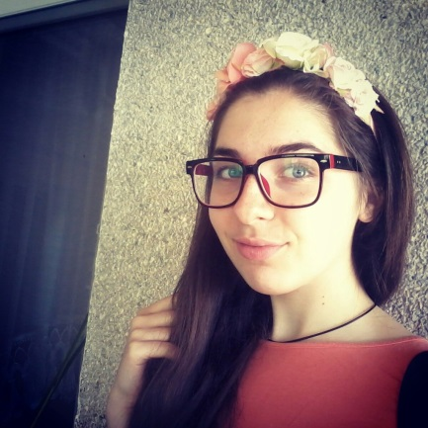
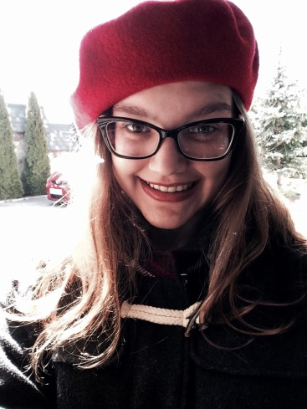
РОБОТА З ОБДАРОВАНИМИ ДІТЬМИ:
2014-2016 рр.- Скідан Наталія призер II, III та учасник IV етапів олімпіади з англійської мови
2016 р.- Стефанишин Олена 3 місце ІІ етапу Всеукраїнського конкурсу МАН з англійської мови
2016 р.- Якимець Вікторія – призери II етапу олімпіади з англійської мови

Slide 24
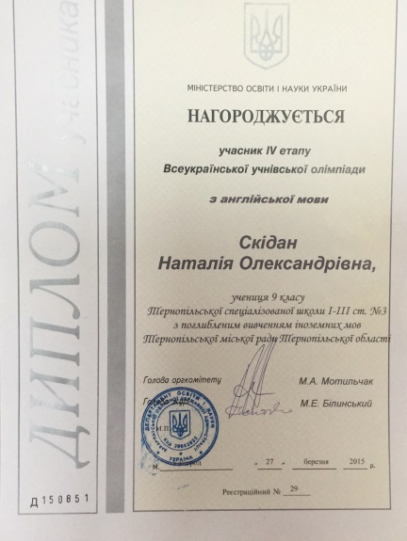
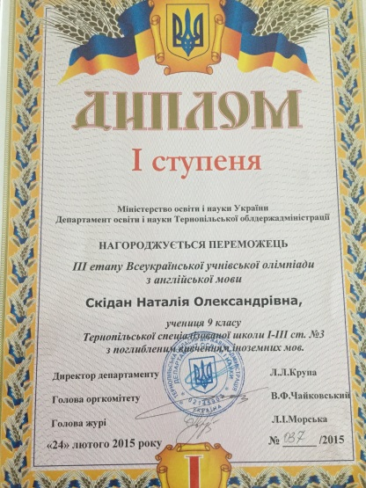
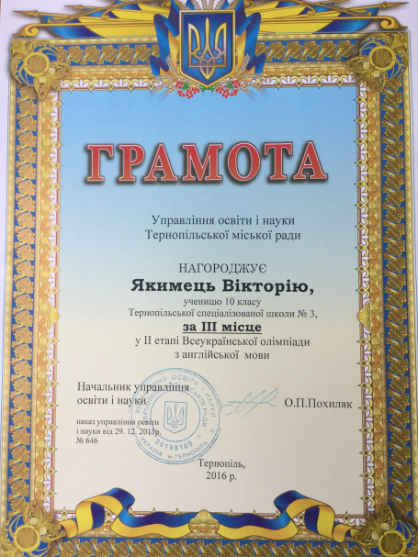
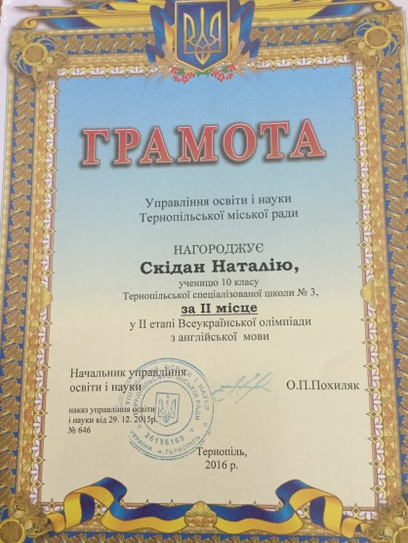
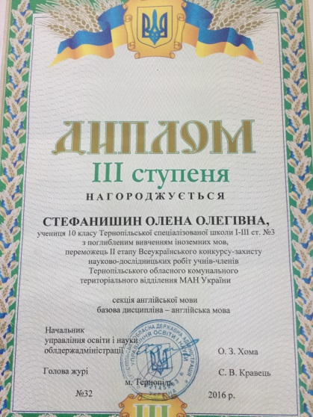
НАГОРОДИ

Slide 25
2016р.-«My Teaching Plan»
видавництва
MM Publications та компанії Лінгвіст
2016-2017 н.р.-Міський конкурс «Парадигма освітніх інновацій» (Номінація «Новий формат виховних заходів у позаурочний час»)
ПРОФЕСІЙНІ КОНКУРСИ

Slide 26
С
е
м
і
н
а
р
и
2012р. Міський семінар: доповідь «Reading Strategies»
2013р.-семінар по навчанню за системою «SMART» із викладачами Канадського коледжу англійської мови
2012р.- журі ІІ етапу Всеукраїнської Олімпіади з англійської мови

Slide 27
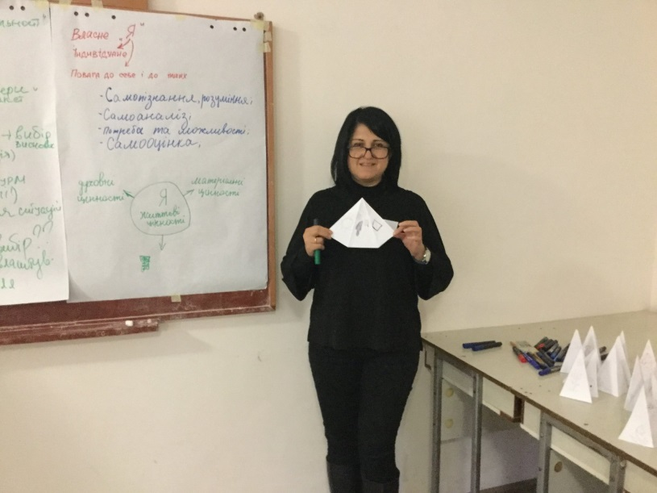
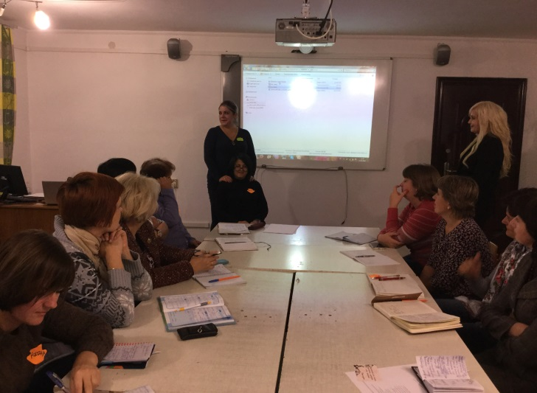
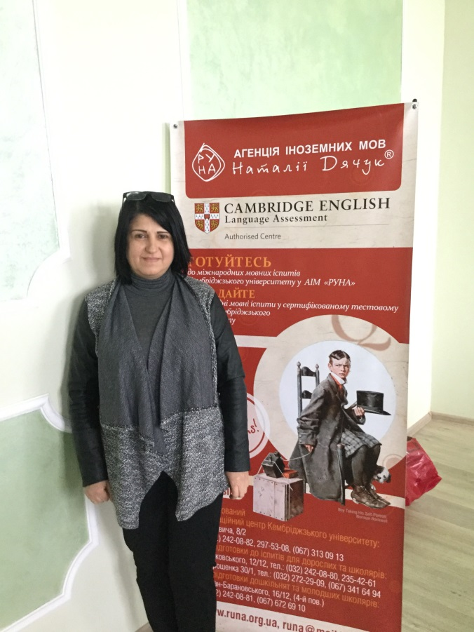
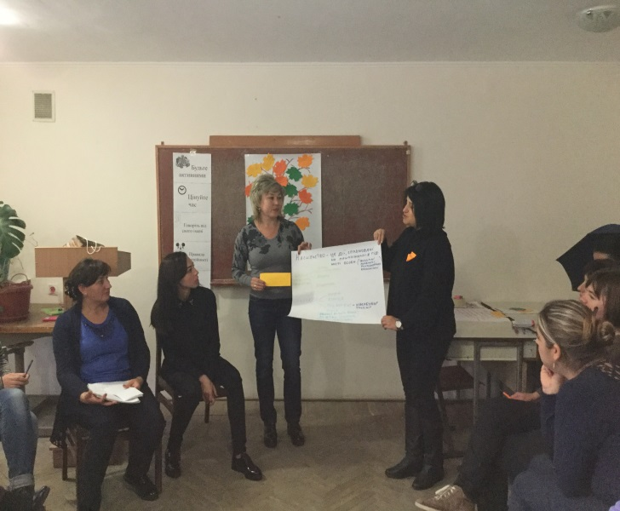
СЕМІНАРИ * ТРЕНІНГИ

Slide 28
Публікації
2006р.
Журнал «Освітянин», грудень, сценарій «Аліса в країні Чудес»
2016р. Календарно-тематичне планування до НМК Destination рівень B1
MM Publications,
Компанія Лінгвіст
2016р. Електронний збірник виховних заходів «Інтелектуальні ігри у позакласній роботі з англійської мови».
2012р.
Збірник текстів та вправ з англійської мови для 8-9 класів загальноосвітніх та спеціалізованих навчальних закладів «Spot on Ukraine», Лібра Терра
2017р Електронний
посібник «Тестові завдання для підготовки до ДПА та ЗНО, 9 клас»

Slide 29
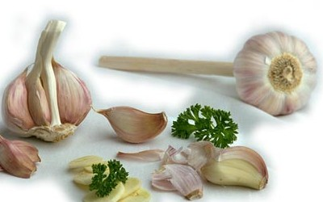
2012р.
Збірник текстів та вправ
«Spot on Ukraine»
1.Lead-in
a )Is health one of the main values?
b )Do you often get ill?
c )What must one do to keep fit?
2.Read the text and mark the statements (1-10) as T (true) or F (false) according to the text.
Don`t forget to consult a doctor before trying any home remedies!
The advance of medical knowledge is the least helpful to mankind.
The common aspirin has failed to be of great benefit for millions of people.
Drugs can be both useful and harmful.
Natural healing must be taken into consideration.
Good mood makes one’s immune system stronger.
Diets never influence our health.
Nobody combines traditional medicine with approved herbal remedies.
The text presents all traditional Ukrainian remedies.
The mixture of milk and onion must be drunk quickly before going to bed and in the morning.
The last remedy described in the text takes more than an hour to be prepared.
3.Speaking:
a) Do you trust traditional medicine? Explain your answer.
b) What do you know about remedies?
c) Remedies have become more and more popular lately. Do you think them to be as useful as they are being proved now?

Slide 30
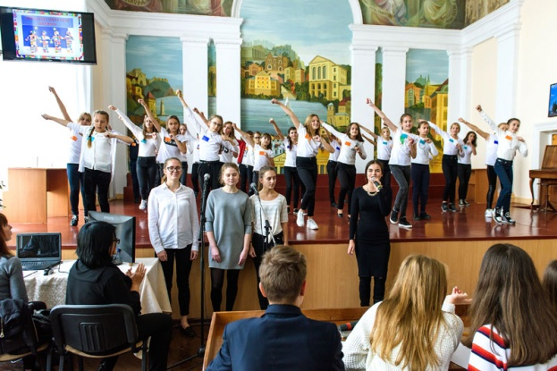
Електронний збірник
«Інтелектуальні ігри у позакласній роботі з англійської мови»

Slide 31
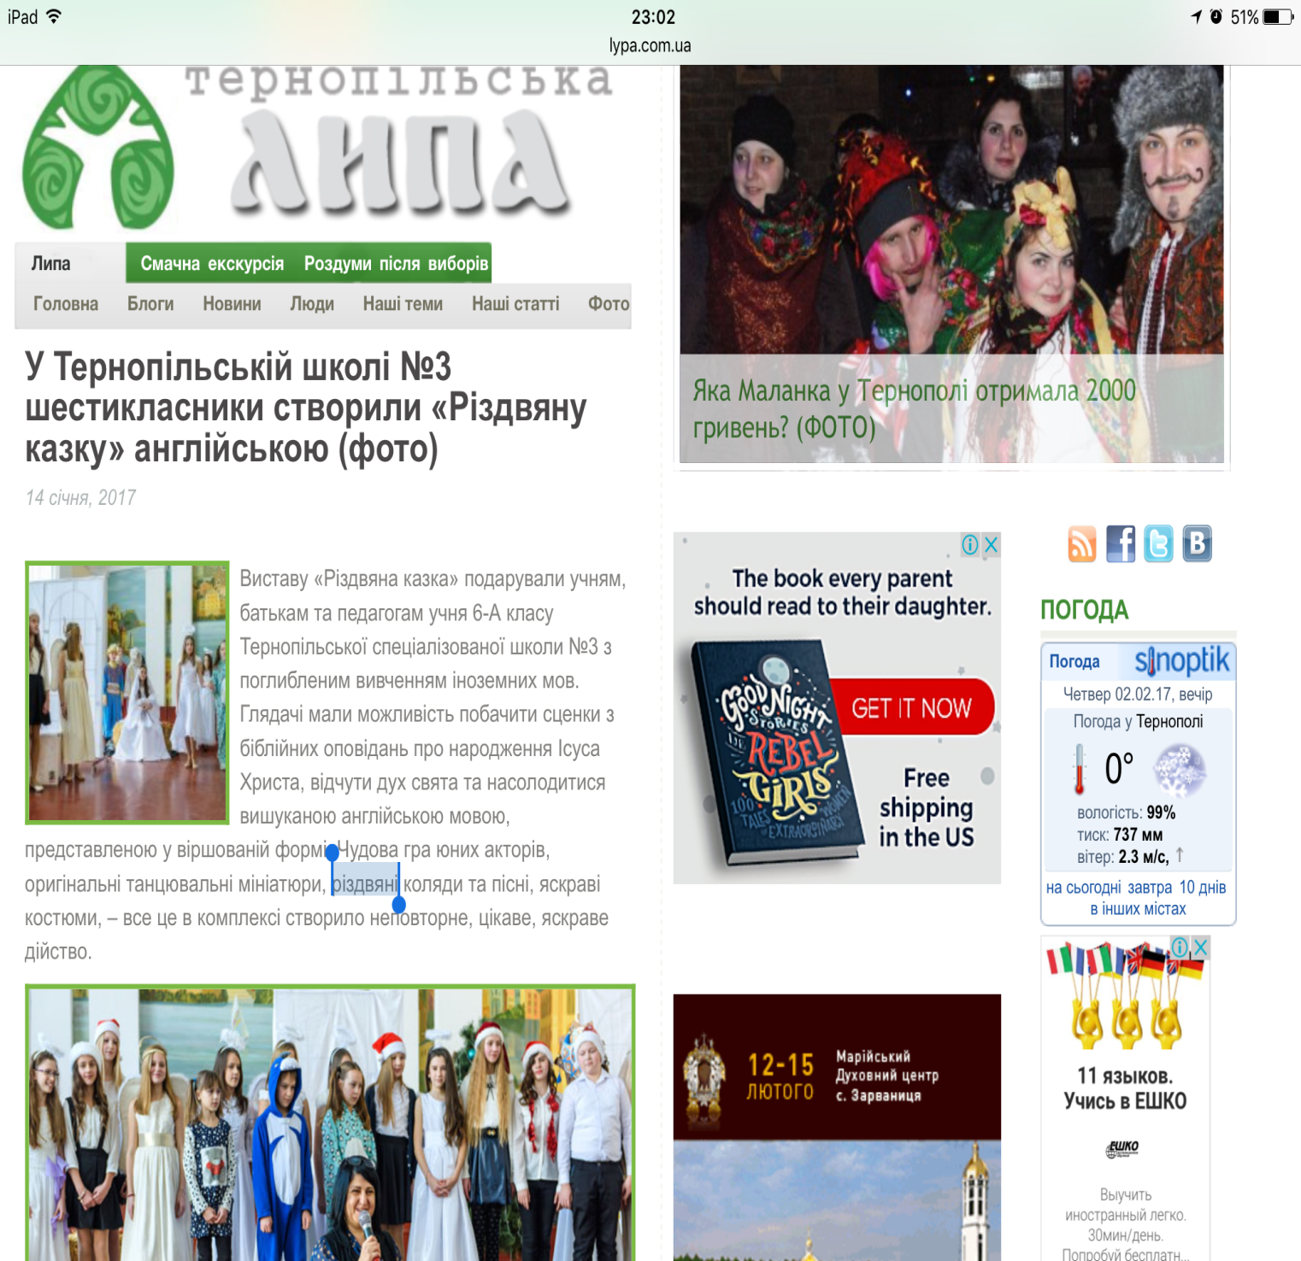
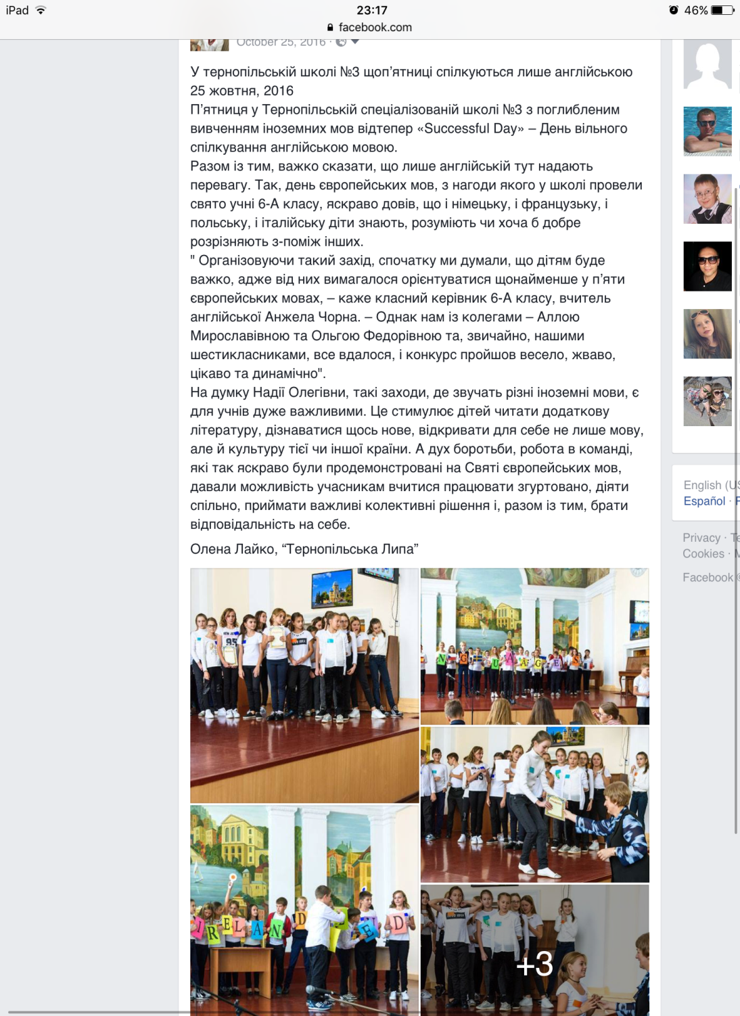
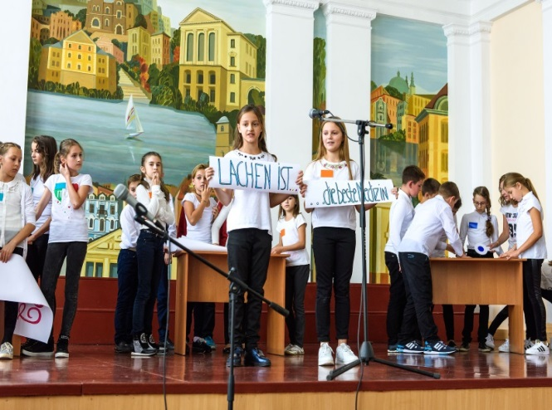
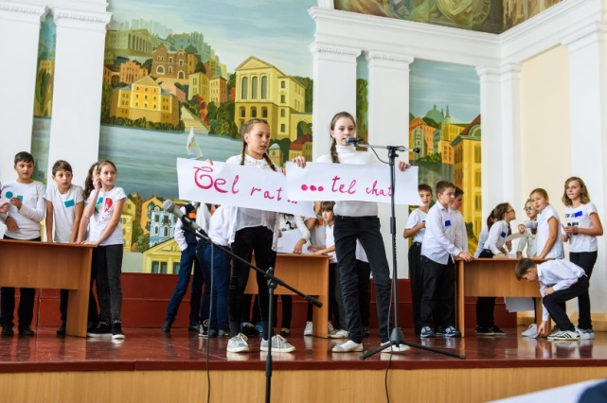
ПУБЛІКАЦІЇ В ПРЕСІ

